Slide 1
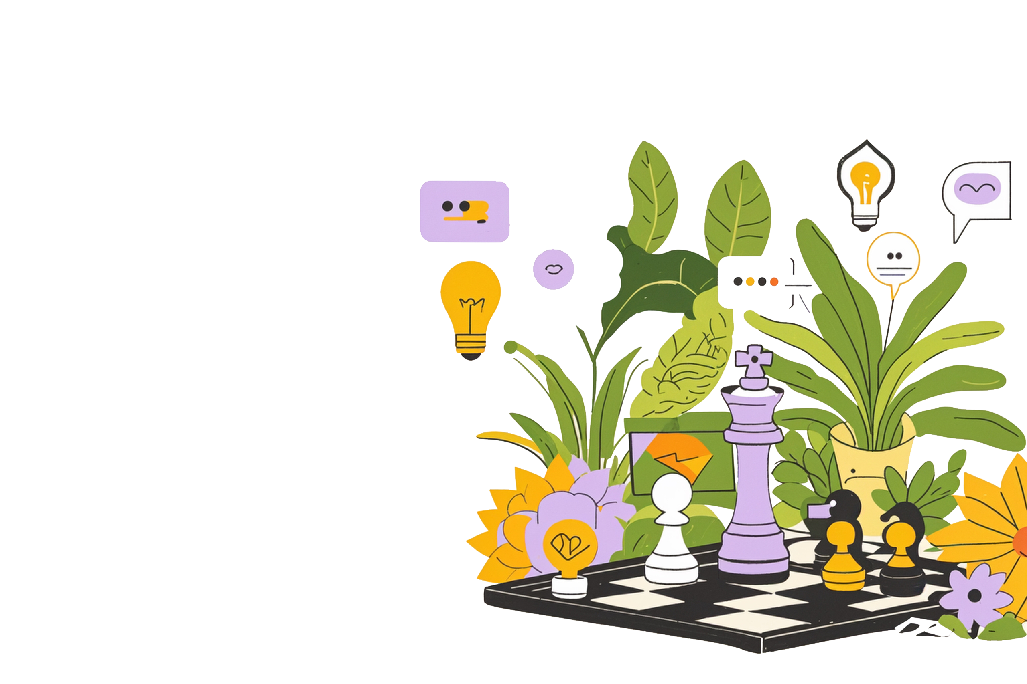
四季的变化
汇报人：XXX
汇报时间：202X.X

Slide 2
目录
CATALOGUE
01.
季节的循环与特征
02.
夏季的热烈
03.
秋季的收获
04.
冬季的宁静

Slide 3
01
季节的循环与特征
PowerPoint Design

Slide 4
春季的复苏
气候特征
生物活动
春季是四季中的第一个季节，标志着冬季的结束和温暖气候的开始。在北半球，春季通常从3月开始，到5月结束。春季的气候特征是温度逐渐升高，降水增多，植物开始生长，动物结束冬眠。
春季的气候变化对农业生产有着重要影响，农民开始播种，准备一年的农事活动。同时，春季也是许多花卉盛开的季节，如樱花、桃花等，为大自然增添了色彩。
春季的气候变化也对人们的日常生活产生影响，人们开始减少衣物，增加户外活动，享受温暖的阳光和新鲜的空气。
春季是许多动物繁殖的季节，鸟类开始筑巢，哺乳动物如鹿和兔子开始生育。这些生物活动是自然界生命力的象征，也是生态平衡的重要组成部分。
随着温度的升高，冬眠的动物如熊和蛇开始苏醒，开始寻找食物和水源，准备迎接新的生活周期。
春季也是候鸟迁徙的季节，许多鸟类从南方飞回北方，寻找适合繁殖的环境。这些鸟类的迁徙行为不仅对它们自身的生存至关重要，也为人类提供了观赏自然奇观的机会。
人类活动
春季是人类户外活动的高峰期，人们开始进行春游、踏青等活动，享受大自然的美景。这些活动不仅有助于身心健康，也是家庭和朋友之间增进感情的好机会。
春季也是许多节日和庆典的季节，如中国的清明节、西方的复活节等，这些节日往往与春天的复苏和新生有关，具有深厚的文化意义。
春季的气候变化也对人类的健康产生影响，随着花粉的增多，过敏体质的人可能会受到影响。因此，春季也是预防和治疗过敏疾病的重要时期。

Slide 5
02
夏季的热烈
PowerPoint Design

Slide 6



气候特征
01
02
03
夏季是四季中的第二个季节，以其高温和长日照而闻名。在北半球，夏季通常从6月开始，到8月结束。夏季的高温和充足的阳光为植物的生长提供了良好的条件，也是许多户外活动的最佳时期。
夏季的高温天气对人们的日常生活有着重要影响，人们倾向于穿着轻便的衣物，使用空调和风扇来降温。同时，夏季也是用电高峰期，对电力供应系统提出了更高的要求。
夏季的气候变化也对农业生产有着重要影响，高温和干旱可能会影响作物的生长，因此农民需要采取灌溉等措施来保证作物的水分供应。

Slide 7
生物活动
01
夏季是许多动物繁殖的季节，如鸟类的孵化和哺乳动物的生育。这些生物活动是自然界生命力的象征，也是生态平衡的重要组成部分。
02
随着温度的升高，许多动物开始寻找阴凉的地方避暑，如树荫下或水中。这些行为有助于动物在高温环境下保持体温，避免中暑。
03
夏季也是许多昆虫活跃的季节，如蚊子和苍蝇，这些昆虫的繁殖和活动对人类健康和农业生产都有一定的影响。

Slide 8
人类活动
01
02
03
夏季是人类户外活动的高峰期，人们开始进行游泳、烧烤、露营等活动，享受夏日的乐趣。这些活动不仅有助于身心健康，也是家庭和朋友之间增进感情的好机会。
夏季也是许多节日和庆典的季节，如中国的端午节、西方的独立日等，这些节日往往与夏季的热情和活力有关，具有深厚的文化意义。
夏季的高温天气也对人类的健康产生影响，人们需要采取防晒措施，避免中暑和皮肤晒伤。同时，夏季也是预防和治疗热射病的重要时期。

Slide 9
03
秋季的收获
PowerPoint Design

Slide 10


气候特征
秋季是四季中的第三个季节，以其凉爽的气候和丰富的色彩而闻名。在北半球，秋季通常从9月开始，到11月结束。秋季的气候特征是温度逐渐降低，降水减少，植物开始准备过冬。
秋季的气候变化对农业生产有着重要影响，农民开始收获作物，准备冬季的储存。同时，秋季也是许多水果和蔬菜成熟的季节，如苹果、南瓜等。
秋季的气候变化也对人们的日常生活产生影响，人们开始增加衣物，准备迎接寒冷的冬季。同时，秋季也是许多户外活动的最佳时期，如登山、赏枫等。

Slide 11
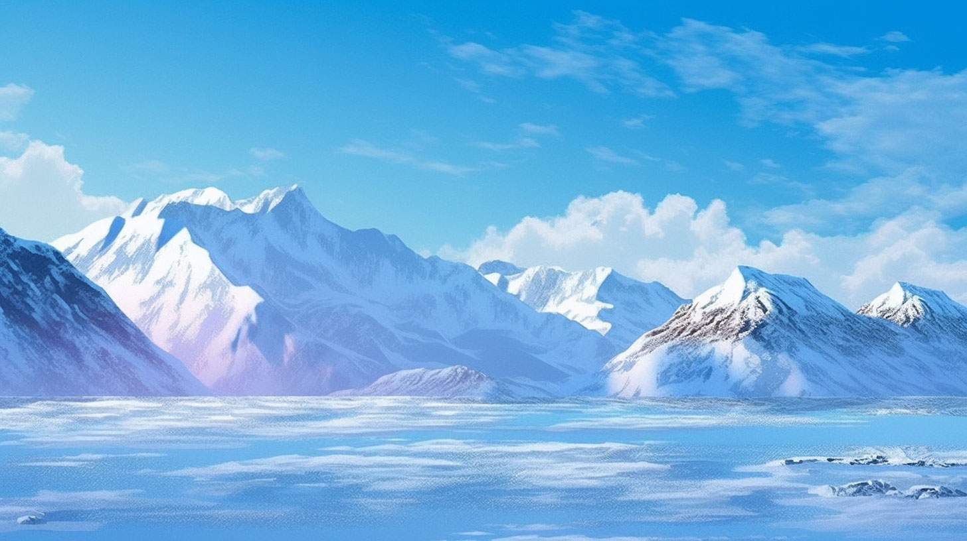
生物活动
秋季是许多动物准备过冬的季节，如鸟类开始迁徙，哺乳动物开始储存食物。这些生物活动是自然界生命力的象征，也是生态平衡的重要组成部分。
随着温度的降低，许多动物开始更换毛发，准备过冬。这些行为有助于动物在寒冷的冬季保持体温，避免冻伤。
秋季也是许多昆虫生命周期的末期，如蝴蝶和蛾，这些昆虫的生命周期结束对生态系统的循环和平衡有着重要影响。

Slide 12
人类活动
秋季是人类收获的季节，人们开始收获农作物，准备冬季的储存。这些活动不仅有助于经济的发展，也是家庭和朋友之间增进感情的好机会。
秋季也是许多节日和庆典的季节，如中国的中秋节、西方的万圣节等，这些节日往往与秋季的收获和感恩有关，具有深厚的文化意义。
秋季的气候变化也对人类的健康产生影响，人们需要采取保暖措施，避免感冒和呼吸道疾病。同时，秋季也是预防和治疗哮喘等疾病的重要时期。

Slide 13
04
冬季的宁静
PowerPoint Design

Slide 14
气候特征
01
02
03
冬季是四季中的最后一个季节，以其寒冷的气候和雪白的景观而闻名。在北半球，冬季通常从12月开始，到2月结束。冬季的气候特征是温度极低，降水以雪的形式出现，植物进入休眠状态。
冬季的气候变化对农业生产有着重要影响，农民需要采取措施保护作物，防止冻害。同时，冬季也是许多动物冬眠的季节，如熊和蛇。
冬季的气候变化也对人们的日常生活产生影响，人们需要穿着厚重的衣物，使用取暖设备来保暖。同时，冬季也是用电和用气高峰期，对能源供应系统提出了更高的要求。

Slide 15


生物活动
冬季是许多动物冬眠的季节，如熊和蛇，这些动物通过冬眠来节省能量，度过寒冷的冬季。这些生物活动是自然界生命力的象征，也是生态平衡的重要组成部分。
随着温度的降低，许多动物开始寻找食物和避寒的地方，如鸟类寻找食物丰富的地区，哺乳动物寻找洞穴或树洞。这些行为有助于动物在寒冷的冬季生存。
冬季也是许多昆虫生命周期的休眠期，如蚊子和苍蝇，这些昆虫的生命周期暂停对生态系统的循环和平衡有着重要影响。

Slide 16
人类活动
01
“
冬季是人类休息和庆祝的季节，人们开始准备节日，如圣诞节和新年。这些活动不仅有助于家庭和朋友之间增进感情，也是文化传承的重要方式。
02
“
冬季也是许多户外活动的季节，如滑雪和滑冰，这些活动不仅有助于身心健康，也是家庭和朋友之间增进感情的好机会。
03
“
冬季的气候变化也对人类的健康产生影响，人们需要采取保暖措施，避免冻伤和感冒。同时，冬季也是预防和治疗心血管疾病的重要时期。

Slide 17
谢谢大家
汇报人：XXX
汇报时间：202X.X

